Slide 1
Análise de Conteúdo
Estágio com Pesquisa em Ensino de Biologia - 2016
Maria Elice Brzezinski Prestes Rosana Louro Ferreira Silva

Slide 2
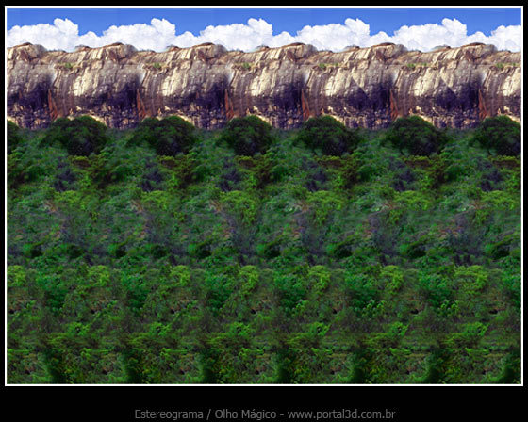
Análise de conteúdo

Slide 3
Técnicas para enxergar o que não está explícito
A idéia é desfocar a vista da imagem. Uma vez que aprenda a técnica, você facilmente vê todas as imagens.
Algumas Técnicas: 1) Olhar o infinito, fixando a vista num objeto distante. 2) Fixar a visão em um dedo sobre a imagem e lentamente retirá-lo. 3) Observar o reflexo da imagem num vidro 4) Olhar a imagem bem de perto e, mantendo o foco, ir afastando a cabeça, até encontrar o ponto ideal.

Slide 4
Análise de conteúdo
Um conjunto de técnicas de análise das comunicações visando obter por procedimentos sistemáticos e objetivos de descrição de conteúdo das mensagens, que permitam a inferência de conhecimentos relativos às condições de produção/recepção destas mensagens.
(Bardin, 1977, p. 42)

Slide 5
Etapas da análise de conteúdo
Pré-análise:
fase de organização
Escolha de documentos (entrevistas, respostas de questionário, editoriais, notícias, artigos, programas de televisão): constituição de um corpus
Exploração do material: codificação e categorização
Ponto crucial da análise de conteúdo. Construção de indicadores e categorias.
Tratamento dos resultados, inferência e interpretação:
Informações fornecidas pela análise
Os resultados são tratados de modo a serem significativos e válidos
Formulação das hipóteses e objetivos: explicitar dimensões e direções de análise
Preparação do material
Definidas a priori (quadro teórico) ou a posteriori (análises exploratórias)
Operações estatísticas simples (percentagens) ou mais complexas. Quadros, diagramas, figuras e modelos que condensam e põem em relevo as informações fornecidas pela análise

Slide 6
Etapa 1 – Organização
Instrumento de coleta de dados | Procedimento de registro dos dados | Organização dos dados
Entrevista aberta, semi-estruturada ou estruturada | Gravação | Transcrição/codificação
Questionário de questões fechadas (múltipla escolha, Likert) | Por escrito, pelo respondente ou entrevistador | Tabulação/codificação
Questionário de questões abertas/ Produção de texto | Pelo respondente | Transcrição (digitalização) /codificação

Slide 7
Etapa 2 - Categorização
a priori : é fornecido o sistema de categorias e repartem-se da melhor maneira possível os elementos (ex. a partir de um referencial teórico)
a posteriori : o sistema de categorias é resultado da classificação progressiva dos elementos (ex. palavras, frases...); o título da categoria só é definido no final da operação.

Slide 8
Etapa 2 - Categorização
Princípios de categorização:
Exclusão mútua: cada elemento não pode existir em uma ou mais divisão
Homogeneidade: em um conjunto categorial, deve haver um só registro e dimensão de análise
Pertinência: adaptada ao material de análise escolhido e ao quadro teórico definido
Objetividade e fidelidade: as diferentes partes de um material devem ser codificadas
Produtividade: fornece resultados férteis

Slide 9
Exemplo 1 – (Soares & Diniz, 2009)
Objetivo: Identificar quais as compreensões e os sentidos educativos que os licenciandos atribuem ao ensino de Biologia.
Questionário: Como futuro (a) professor (a) de Ciências e Biologia você irá se deparar com inumeráveis situações em sala de aula. Por exemplo, é muito comum os alunos no ensino médio perguntarem aos professores de Biologia: A) “Professor (a), por que eu preciso aprender Biologia?” Durante sua prática pedagógica em sala de aula, caso um aluno lhe faça essa pergunta, quais respostas você pretende dar?

Slide 10
“Porque é necessário ter conhecimento de quão importantes são os organismos, qual é a relação deles com o aluno e quantos processos evolutivos tiveram que ocorrer para ele estar aqui realizando esta pergunta” (A7)
“Porque a Biologia acrescenta conhecimentos úteis, práticos e reais, muito importantes para sua história de vida” (A67)
“[...] em todos os campos da Biologia, há um aprendizado a ser feito e a ser descoberto” (A61)
“[...] para contribuir na formação de valores éticos, conceituais, sociais etc.; para criar opiniões, para se tornar crítico [...]” (A63)

Slide 11
“Porque é necessário ter conhecimento de quão importantes são os organismos, qual é a relação deles com o aluno e quantos processos evolutivos tiveram que ocorrer para ele estar aqui realizando esta pergunta” (A7)
“Porque a Biologia acrescenta conhecimentos úteis, práticos e reais, muito importantes para sua história de vida” (A67)
“[...] em todos os campos da Biologia, há um aprendizado a ser feito e a ser descoberto” (A61)
“[...] para contribuir na formação de valores éticos, conceituais, sociais etc.; para criar opiniões, para se tornar crítico [...]” (A63)

Slide 12
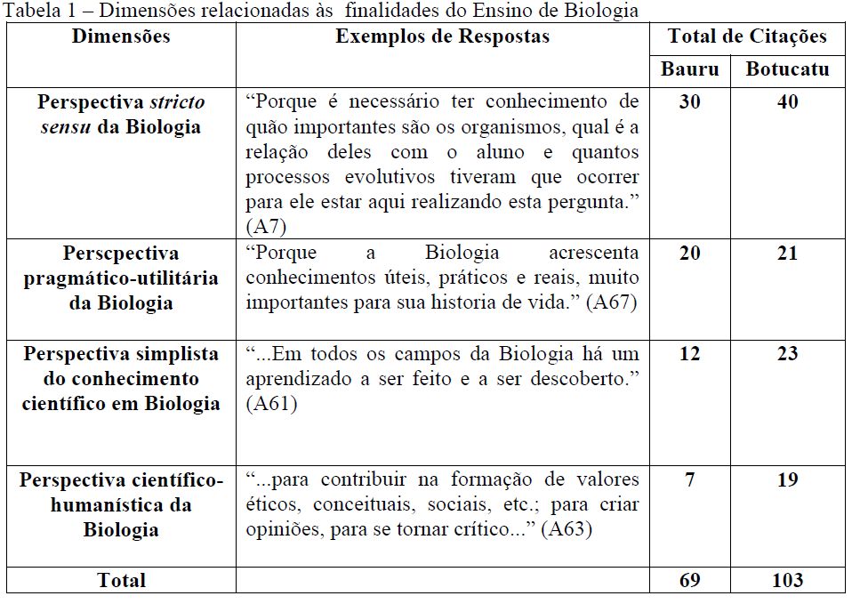
Objetivo: Identificar quais as compreensões e os sentidos educativos que os licenciandos atribuem ao ensino de Biologia.

Slide 13
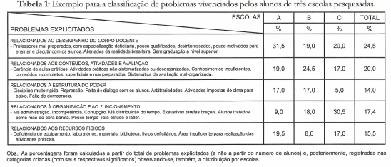
Exemplo 2 – (Franco, 2008)
Objetivo: Avaliar como e em que quantidade o discurso do aluno é revelador da estrutura de poder da escola.
Entrevista (estruturada): Pense em algum problema que aconteceu na sua escola e diga como foi resolvido.

Slide 14
Exemplo 3
Categorias obtidas a partir das respostas da pergunta “O que é ser um professor pesquisador?” dos alunos de Estágio com Pesquisa em Ensino de Biologia - 2016

Slide 15
Professor pesquisador é aquele que...
Exemplos das categorias:
Predomínio da categoria: REALIZA PROCESSOS INVESTIGATIVOS NA PRÁTICA ESCOLAR
“Professor pesquisador investiga o complexo processo de ensino/aprendizagem de forma científica e empírica. Formula e testa hipóteses sobre como suas ações impactam sobre os alunos.”
“(...), desenvolve hipóteses, coleta de dados e reflexões sobre sua própria prática e sobre a educação escolar como um todo.”.
Nova categoria: Reflete sobre a própria prática
“Professor pesquisador é aquele que investiga a própria prática, a fim de avaliar os diferentes aspectos da sua prática e refletir de como aprimorá-la.”

Slide 16
Professor pesquisador é aquele que...
Exemplos das categorias:
DEMAIS CATEGORIAS
Leciona e pesquisa na área de educação
“Um professor pesquisador é o profissional que tem ambas as atribuições, atuando como educador em sala de aula, mas também fazendo pesquisa, que pode, ter como tema o ensino.”
Abordagens genéricas
Ser um professor pesquisador é ser um professor também atento às demandas e questões dos alunos, sempre buscando aprimorar não só os conteúdos mas também a forma como são abordados.”

Slide 17
Exemplo 4 - EPEB 2015 Clarissa Molinari; Julia Molina; Marcel Zimmermann; Mariana Campagnoli
Questão de pesquisa: Qual a percepção de alunos de 3º ano do EJA sobre a atual crise hídrica da região Sudeste?
Objetivos: Identificar como os alunos compreendem a relação entre a proteção das florestas e a provisão de água para a população de São Paulo; e Identificar quais as principais fontes de informação dos alunos sobre a crise hídrica no sudeste.
Instrumento de coleta de dados: questionário com questões abertas adaptado da literatura

Slide 21
Algumas conclusões da pesquisa do grupo
Principais fontes de informação são televisão e internet;
A maioria não encontrou relação entre a cobertura florestal e o regime hídrico;
A maioria acredita que vivemos uma crise hídrica graças ao desperdício de água pela população.

Slide 22
Bibliografia
Bardin, Laurence. Análise de conteúdo [1977]. Lisboa: Edições 70, 2000.
Franco, Marilia L.P.B. Análise de Conteúdo. Brasília: Liber Livros, 2008 (Série Pesquisa nº 6).

Slide 23
Atividade
A partir de dados obtidos na dissertação “Privilegiando contar histórias no projeto de aproximar crianças da leitura e escrita” (Carelli, 2002) estabeleçam categorias e indicadores de análise de conteúdo das respostas das questões de entrevista
Comparem as categorias criadas com as da autora (entregues posteriormente)
23

